Slide 1


ANALISIS SUBJEK

Slide 2
ANALISIS SUBJEK
ANALISIS SUBJEK: Kegiatan mengidentifikasi ciri-ciri isi suatu bahan perpustakaan.
Jenis Konsep
Jenis Subjek

Slide 3
Jenis konsep
Disiplin Ilmu : Istilah yang digunakan untuk suatu bidang ilmu atau cabang ilmu.
    Disiplin fundamental.
    Ilmu-ilmu sosial (Social sciences)
    Ilmu-ilmu alamiah (Natural sciences)
    Ilmu-ilmu kemanusiaan (Humanities)
    Prof. Hirst :
    Matematika, Ilmu-ilmu alamiah, Ilmu-ilmu kemanusiaan, Sejarah, Pengetahuan Moral, Kesenian, Agama, dan Filsafat. (Langdridge, 1973:37)

Slide 4
Jenis konsep
Disiplin Ilmu : Istilah yang digunakan untuk suatu bidang ilmu atau cabang ilmu.
    b. Sub-disiplin, merupakan bidang spesialisasi dalam suatu disiplin fundamental.
    Biologi, fisika, kimia, geologi, hukum, kimia, sosiologi, zoology, dsb.
    Contoh :
    Kamus penyakit
    KEDOKTERAN / PENYAKIT / KAMUS

Slide 5
2). Fenomena. Benda atau wujud yang menjadi obyek kajian dari satu disiplin ilmu
    Contoh :
    Psikologi remaja
    Peternakan sapi
    Obyek atau sasaran yang menjadi fenomena dapat dibedakan dalam 2 kategori, yaitu :
    Obyek konkrit (Concrete entity): rumah, anak, padi, emas, mobil, ayam, belalang, dsb.
    Obyek abstrak (abstract idea): cinta, kecantikan, kecerdasan moral, adat, kenakalan, dsb.

Slide 6
3). Bentuk. Cara bagaimana suatu subyek disajikan
    Bentuk fisik. Medium atau wadah yang digunakan dalam menyjikan suatu subyek.
    Misalnya : Buku, majalah, pita rekaman, mikrofis, microfilm, dsb.
    b. Bentuk penyajian. Menunjukkan pengaturan atau organisasi isi suatu bahan perpustakaan.
Menggunakan lambang-lambang : Bahasa (Bahasa Indonesia, Inggris, Jepang, dsb); Matematik (rumus, statistic); Gambar (lukisan, peta, denah, dsb.)
Memperlihatkan tata susunan (abjad, kronologis, sistematika dsb); bentuk tulisan (laporan, esai, pidato, ceramah); ringkasan (abstrak, sinopsis); kumpulan (ontologi, pilihan); peraturan (standar, resep), kunci (bibliografi, indeks, katalog)

Slide 7
    b. Bentuk penyajian. Menunjukkan pengaturan atau organisasi isi suatu bahan perpustakaan.
Penyajian untuk kelompok tertentu.
Contoh :
Bahasa Inggris untuk pustakawan
Psikologi untuk guru
    c. Bentuk intelektual. Aspek yang ditekankan dalam suatu subyek.
    Misalnya : Filsafat sejarah. Filsafat adalah bentuk intelektual.
    Sejarah adalah subyek
    Sejarah filsafat………….Filsafat adalah subyek.

Slide 8
    c. Bentuk intelektual. Aspek yang ditekankan dalam suatu subyek.
    Misalnya : Filsafat sejarah. Filsafat adalah bentuk intelektual.
    Sejarah adalah subyek
    Sejarah filsafat………….Filsafat adalah subyek.
    Sejarah Indonesia….Indonesia adalah subyek, yang ditulis dalam bentuk sejarah
    Botani…..Tumbuh-tumbuhan adalah subyek, yang ditulis dalam bentuk ilmu pengetahuan alamiah.

Slide 9
Faset : Kelompok fenomena yang diperoleh dengan satu ciri pembagian (characteristic of division).
    Contoh :
    Jantung, otak, paru-paru, lutut, bahu, dada, dsb.
    Ciri pembagian : Bagian tubuh.
    - Faset bagian tubuh.
    Cacar, malaria, flu, kanker, tipus, dsb.
    Ciri pembagian : Penyakit.
    - Faset penyakit.

Slide 10
Faset : Kelompok fenomena yang diperoleh dengan satu ciri pembagian (characteristic of division).
    Contoh :
    bayi, anak, remaja, wanita, pria
    Ciri pembagian : Penderita.
    - Faset penderita.
    Universitas, akademi, sekolah dasar, dsb.
    Ciri pembagian : Lembaga pendidikan.
    - Faset lembaga pendidikan.

Slide 11
Faset : Kelompok fenomena yang diperoleh dengan satu ciri pembagian (characteristic of division).
    Contoh :
    Sejarah, matematika, biologi, Bahasa Indonesia, Olah raga, dsb.
    Ciri pembagian : Mata pelajaran.
    - Faset mata pelajaran.
    Ceramah, diskusi, seminar, dsb.
    Ciri pembagian : Metode pengajaran.
    - Faset metode pengajaran.

Slide 12
Faset : Kelompok fenomena yang diperoleh dengan satu ciri pembagian (characteristic of division).
    Contoh :
    Perpustakaan PT, perpustakaan sekolah, perpustakaan umum, perpustakaan khusus
    Ciri pembagian : Jenis perpustakaan.
    - Faset jenis perpustakaan.
    Buku, majalah, koran, peta, kaset, mikrofis, dsb.
    Ciri pembagian : bahan perpustakaan.
    - Faset bahan perpustakaan.

Slide 13
Faset : Kelompok fenomena yang diperoleh dengan satu ciri pembagian (characteristic of division).
    Contoh :
    Seleksi. Pengadaan, pengolahan, peminjaman, pengembalian dsb.
    Ciri pembagian : Kegiatan perpustakaan.
    - Faset kegiatan perpustakaan.

Slide 14
Latihan :
    Pengantar ilmu pendidikan
    Pendidikan Taman Kanak-kanak
    Perpustakaan sekolah
    Kurikulum sekolah dasar
    Pengaruh pendudukan Jepang terhadap novel Indonesia
    Analisa statistic peminjaman novel Indonesia

Slide 15
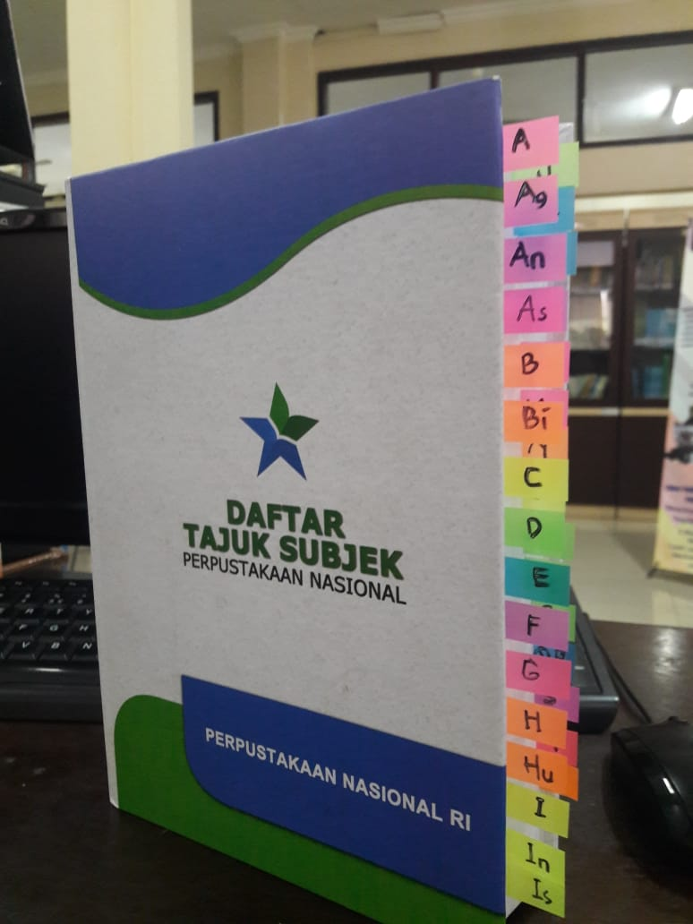
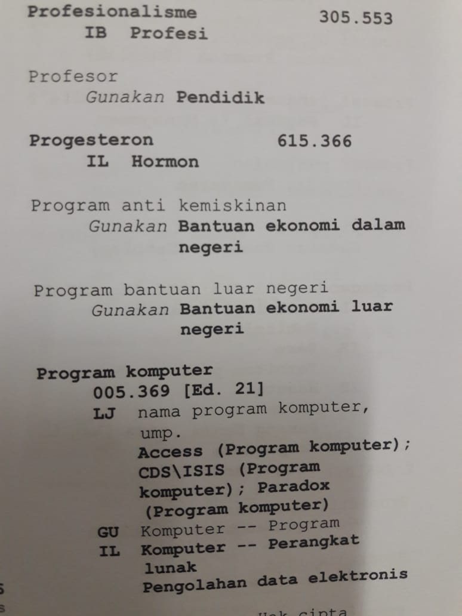
Gambar :

Slide 16
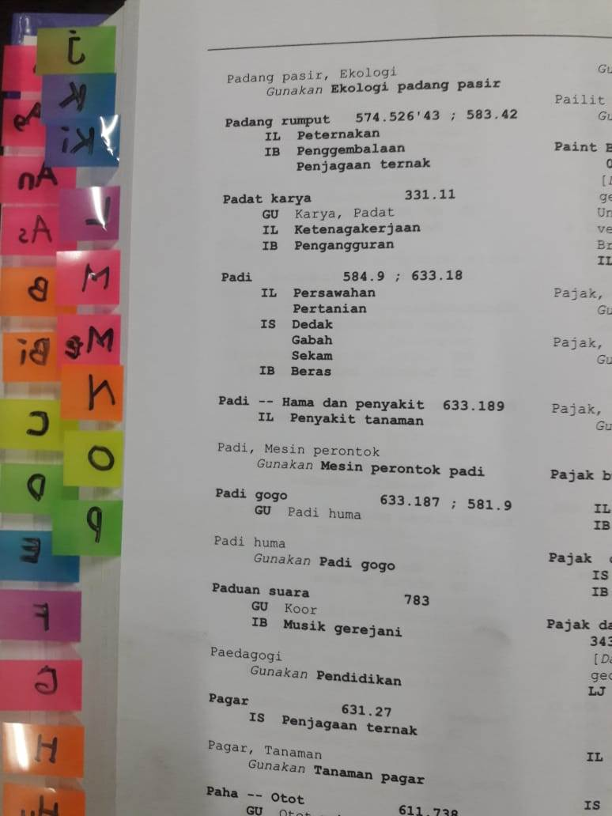

Slide 17
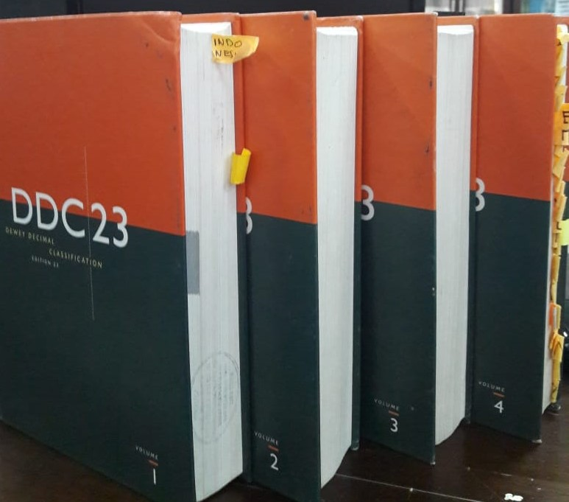
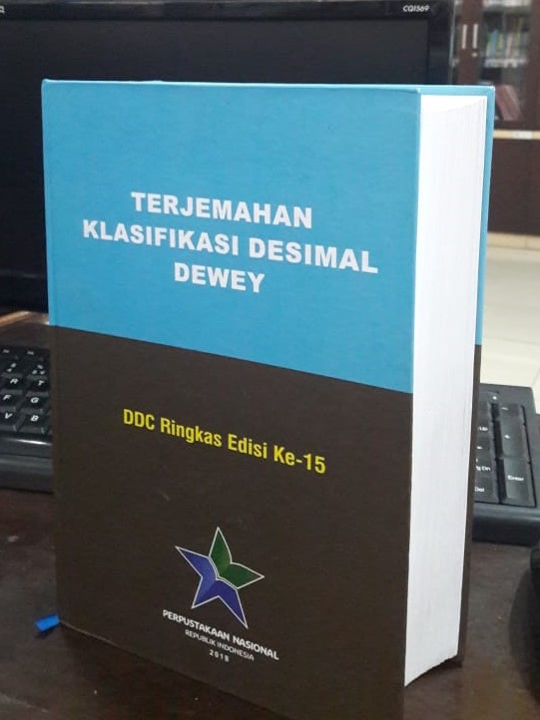

Slide 18
Kerangka Kartu Katalog
Call Tajuk Entri Utama
Number Judul / Kepengarangan. -- Edisi….. -- Impresum …..
Kolasi
Catatan
Jejakan
7,5 cm
12,5 cm

Slide 19
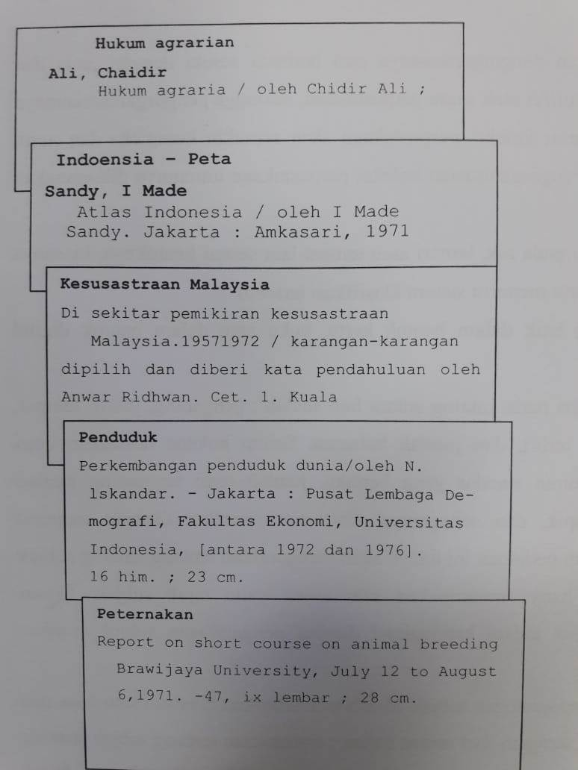
Gambar :

Slide 20
Kebijakan pengindeksan (indexing policy) :
    Semakin banyak jumlah konsep yang dipilih untuk tujuan pengindeksan, semakin lengkap (exhaustive).
    Contoh :
    Antropologi sosial.
    Konsep yang dipilih :
    Struktur sosial
    Kekerabatan
    Pernikahan, dsb

Slide 21
Kebijakan pengindeksan (indexing policy) : Pengideksan mendalam (depth indexing).
    Semakin banyak jumlah konsep yang dipilih untuk tujuan pengindeksan, semakin lengkap (exhaustive).
    Contoh :
    Sepuluh tahun Indonesia merdeka : 1945 - 1955.
    Konsep yang dipilih :
    Politik luar negeri
    Dewan Perwakilan Rakyat
    UUD 1945

Slide 22
Kebijakan pengindeksan (indexing policy) : Pengideksan mendalam (depth indexing).
    Semakin banyak jumlah konsep yang dipilih untuk tujuan pengindeksan, semakin lengkap (exhaustive).
    Contoh :
    Sepuluh tahun Indonesia merdeka : 1945 - 1955.
    Konsep yang dipilih :
    Politik luar negeri
    Dewan Perwakilan Rakyat
    UUD 1945

Slide 23
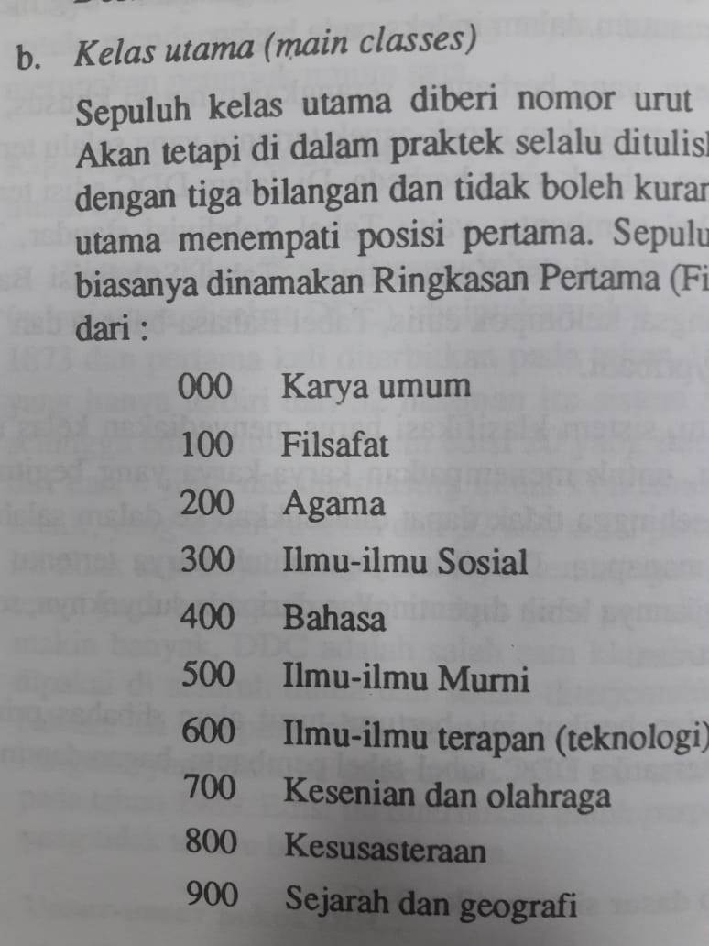

Slide 24
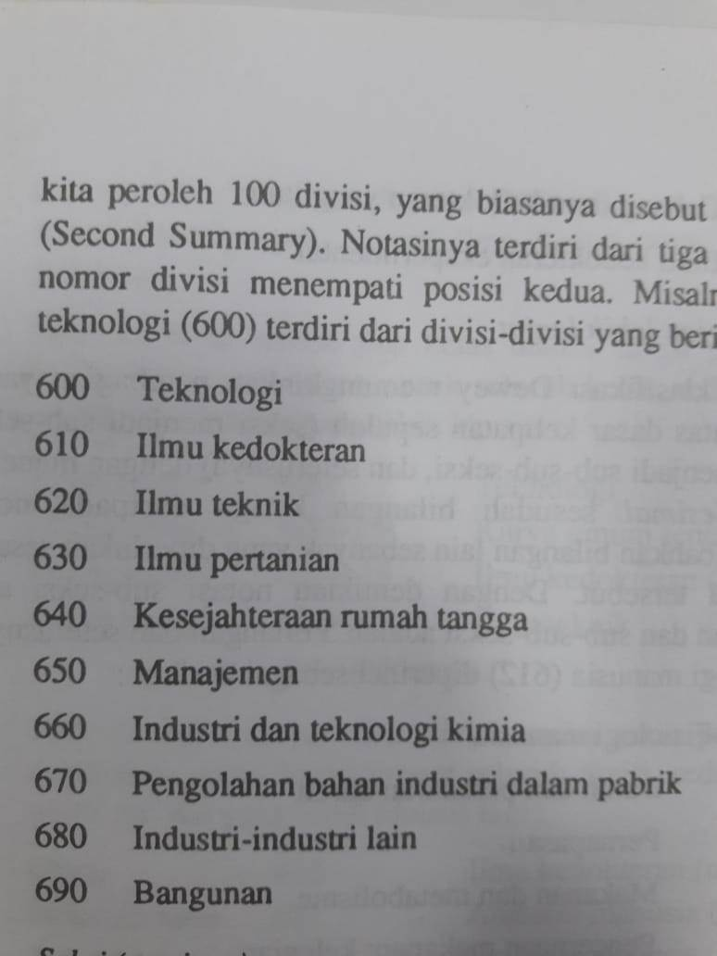

Slide 25
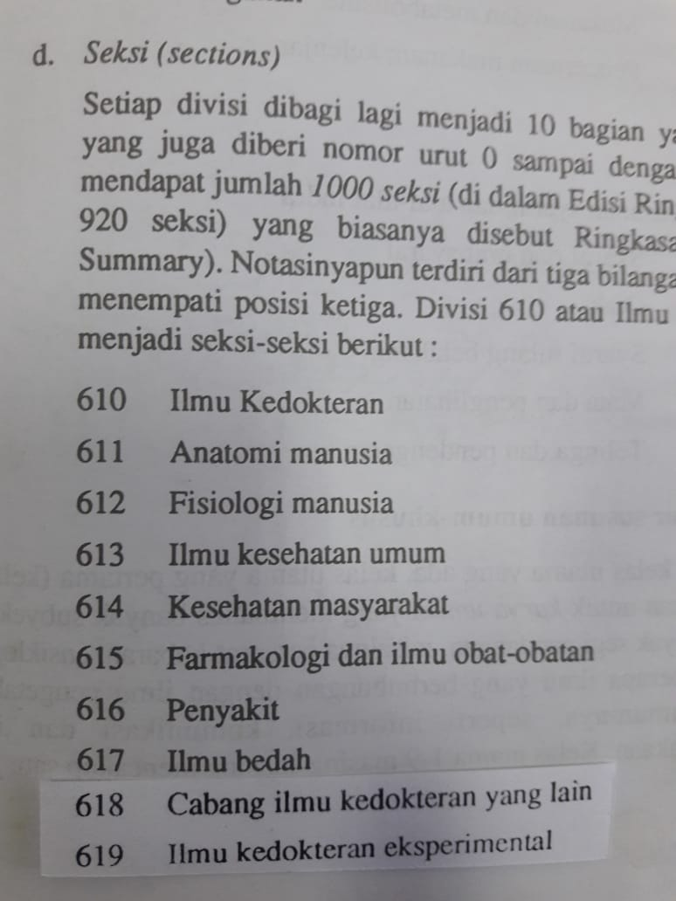

Slide 26
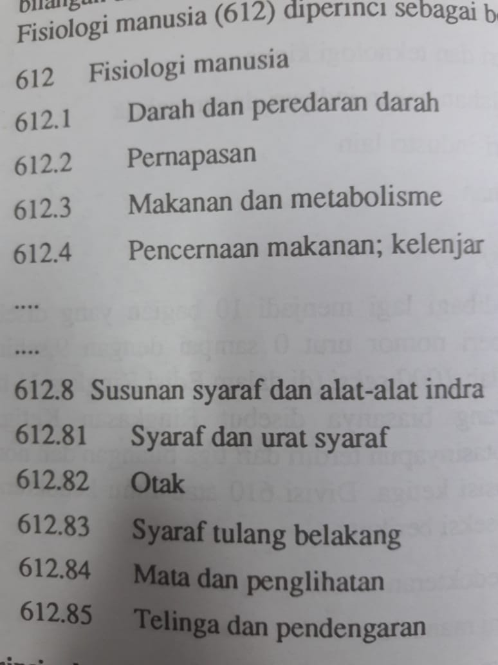

Slide 27
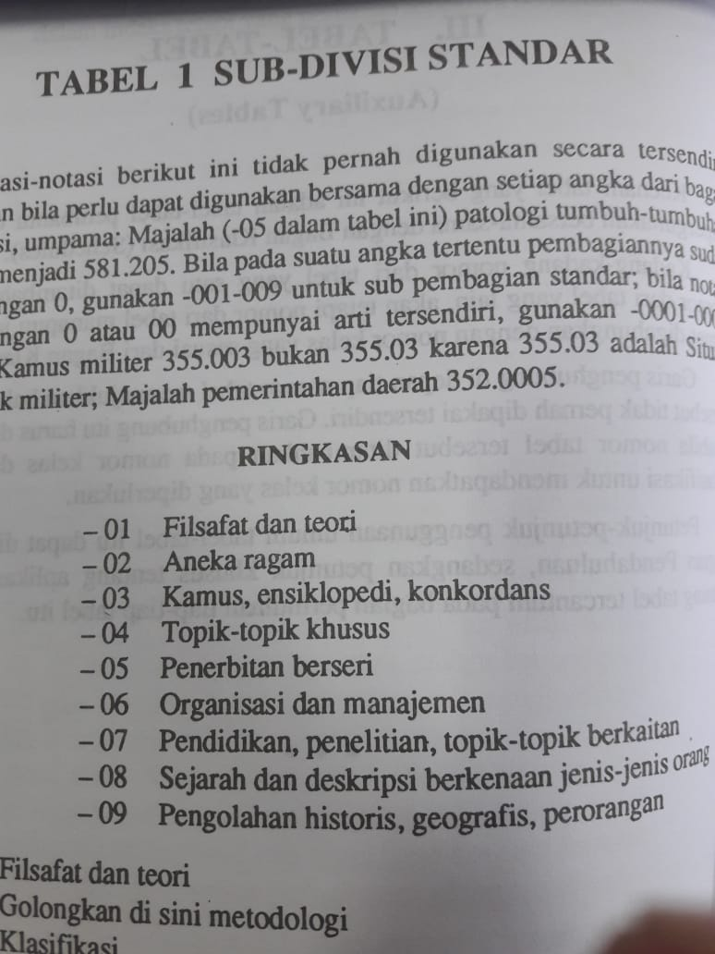

Slide 28
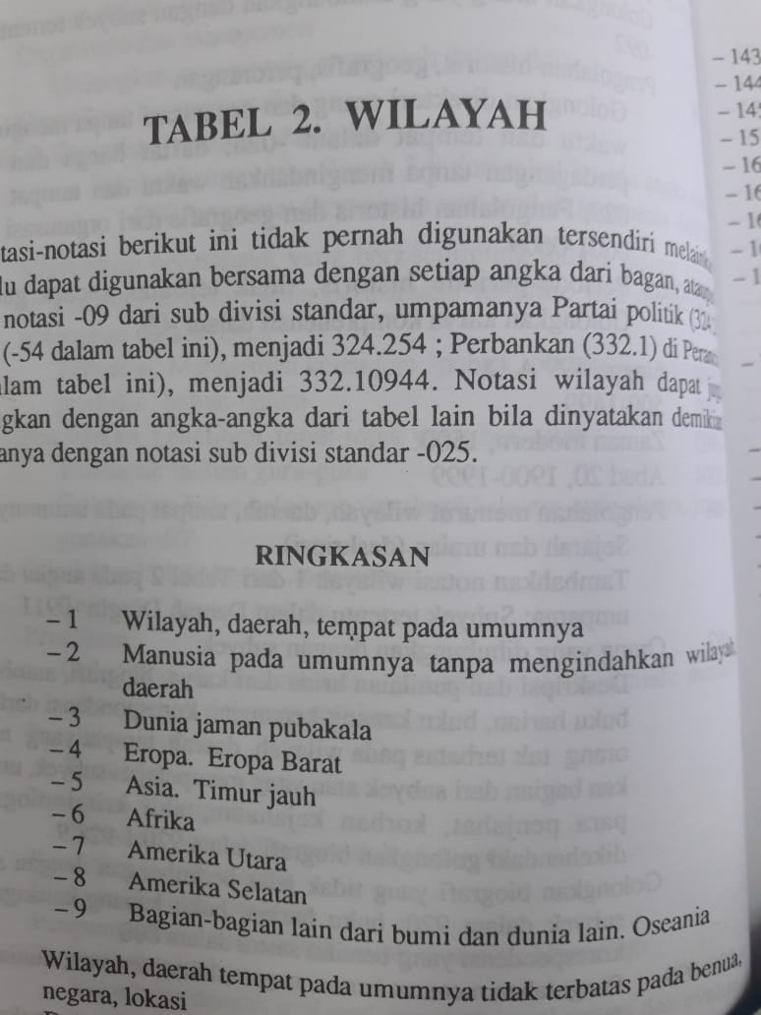

Slide 29
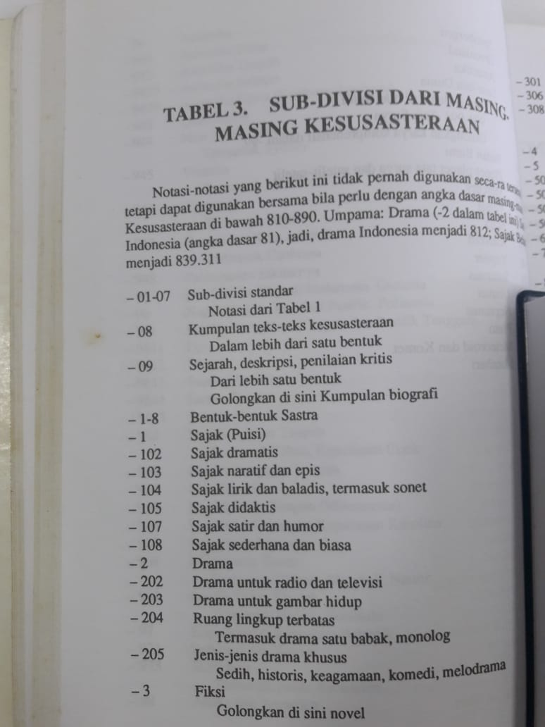

Slide 30
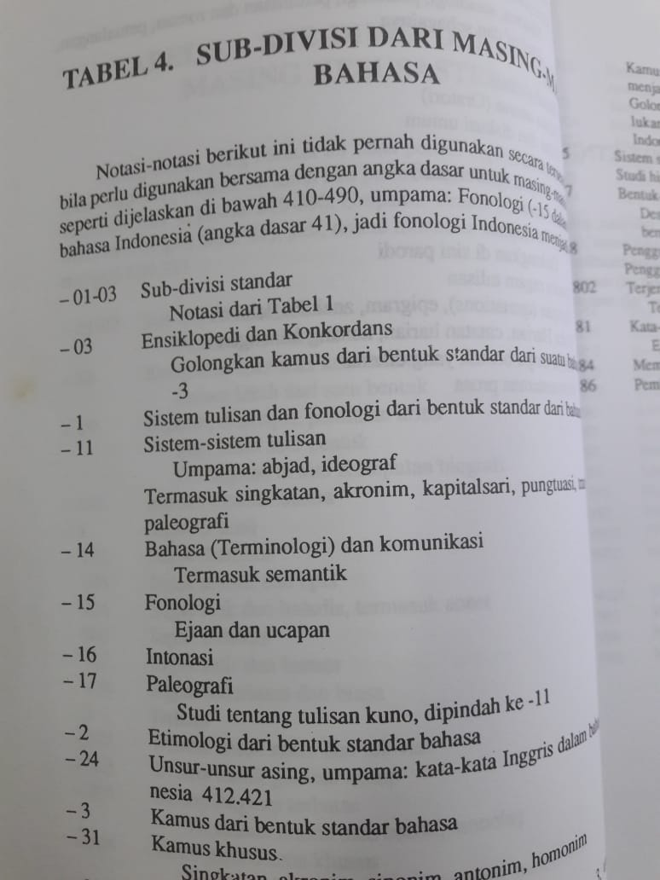

Slide 31
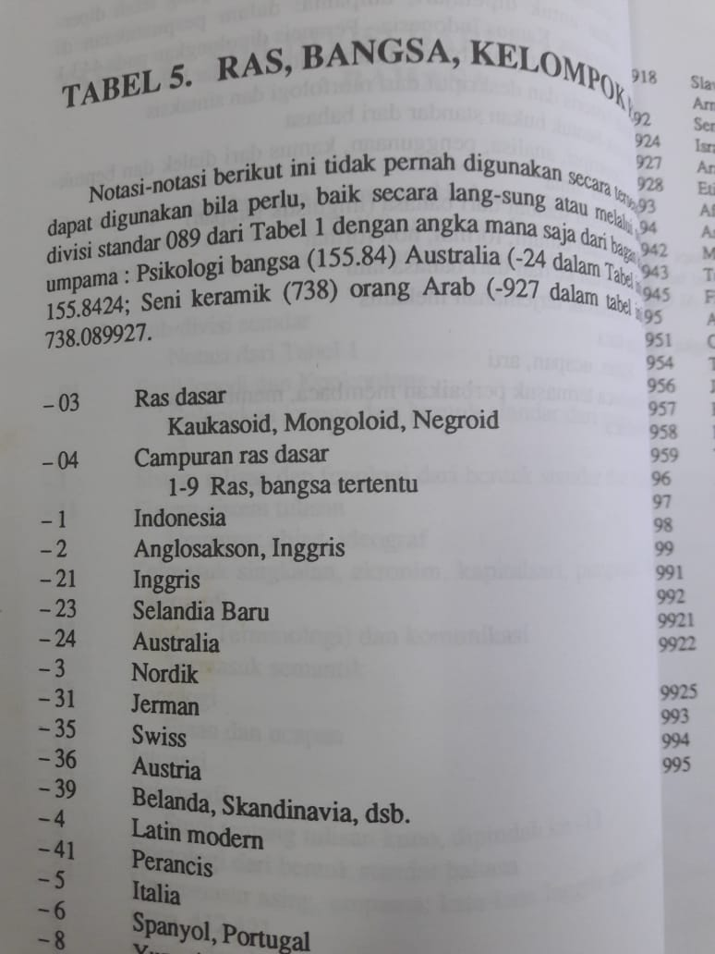

Slide 32
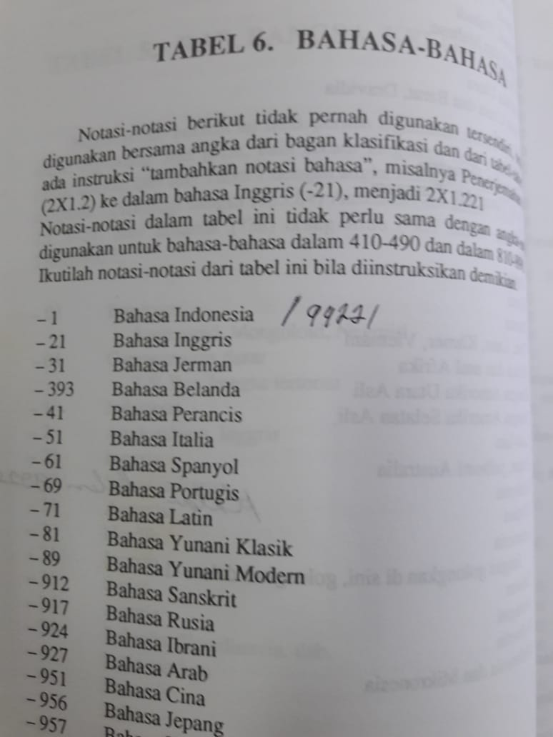

Slide 33
Jenis Subyek
Subyek Dasar : Subyek yg hanya terdiri dari satu disiplin atau subdisiplin ilmu saja.
    Pengantar Ilmu Perpustakaan
    Bunga rampai antropologi
    Dasar-dasar biologi
    Pengantar ilmu pendidikan

Slide 34
Jenis Subyek
Subyek sederhana : Subyek yg terdiri dari satu faset yang berasal dari satu subyek dasar.
    Dasar-dasar antropologi kesehatan
    Pertanian di Indonesia
    Pendidikan taman Kanak-kanak.

Slide 35
Jenis Subyek
Subyek majemuk : Subyek yg terdiri dari subyek dasar disertai fokus-fokus dari 2 atau lebih faset.
    Antropologi kesehatan di Indonesia
    Hukum adat di Indonesia
    Kurikulum sekolah dasar

Slide 36
Jenis Subyek
Subyek kompleks : 2 atau lebih subyek dasar yang berinteraksi antara satu dengan yang lain.
    Panduan masuk perguruan tinggi negeri (Bahasa Indonesia, Bahasa Inggris, IPA dan IPS)

Slide 37
Hubungan Fase
Fase bias : Suatu subyek yang disajikan untuk kelompok tertentu.
    Yang diutamakan : subyek yang disajikan
    Statistik untuk pustakawan
    Penataran Pancasila bagi narapidana

Slide 38
Hubungan Fase
Fase pengaruh : 2 atau lebih subyek dasar saling mempengaruhi antara satu dengan yang lain.
    Yang diutamakan : subyek yang dipengaruhi
    Pengaruh agama hindu terhadap agama islam.
    Pengaruh perang teluk terhadap harga minyak dunia.
    Pengaruh pendudukan Jepang terhadap novel Indonesia.

Slide 39
Fase alat : Subyek yang digunakan untuk menjelaskan atau membahas subyek lain.
    Yang diutamakan : subyek yang dijelaskan atau dibahas.
    Penggunaan jambu klutuk dalam pengobatan demam berdarah.
    Analisis statistik peminjaman novel Indonesia.

Slide 40
Hubungan Fase
Fase perbandingan : terdapat berbagai subyek tanpa ada hubungan antara satu dengan yang lain.
    Yang diutamakan : subyek yang dibahas lebih banyak / disebutkan pertama / atau erat kaitannya dengan jenis perpustakaan atau pemustaka..
    Perpustakaan dan masyarakat
    Islam dan ilmu pengetahuan
    Hukum dan kedokteran

Slide 41
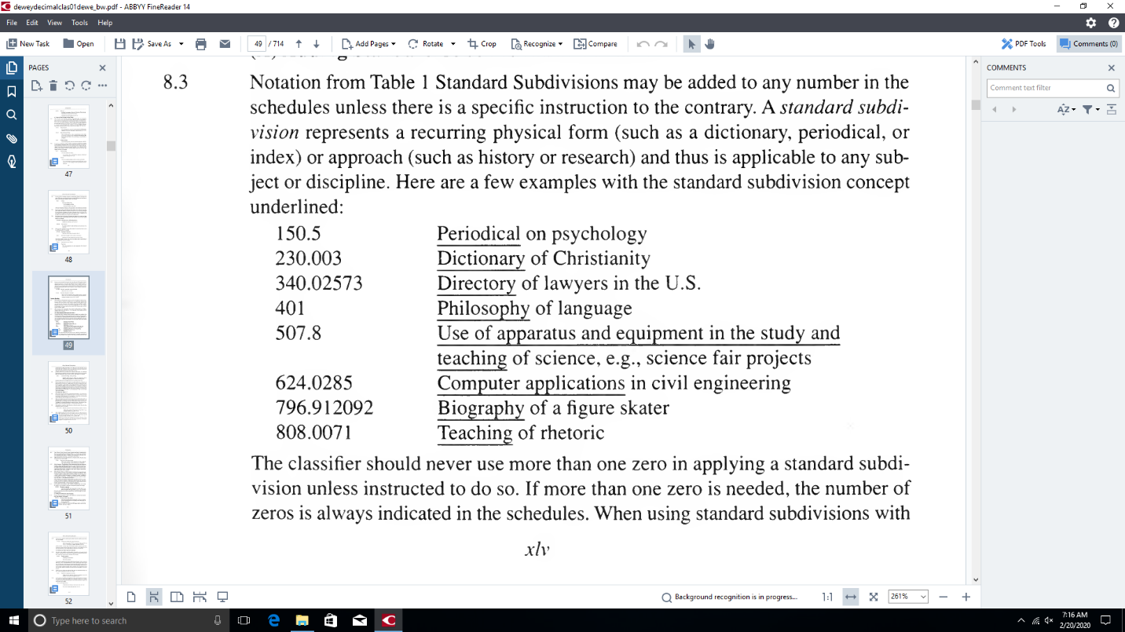

Slide 42
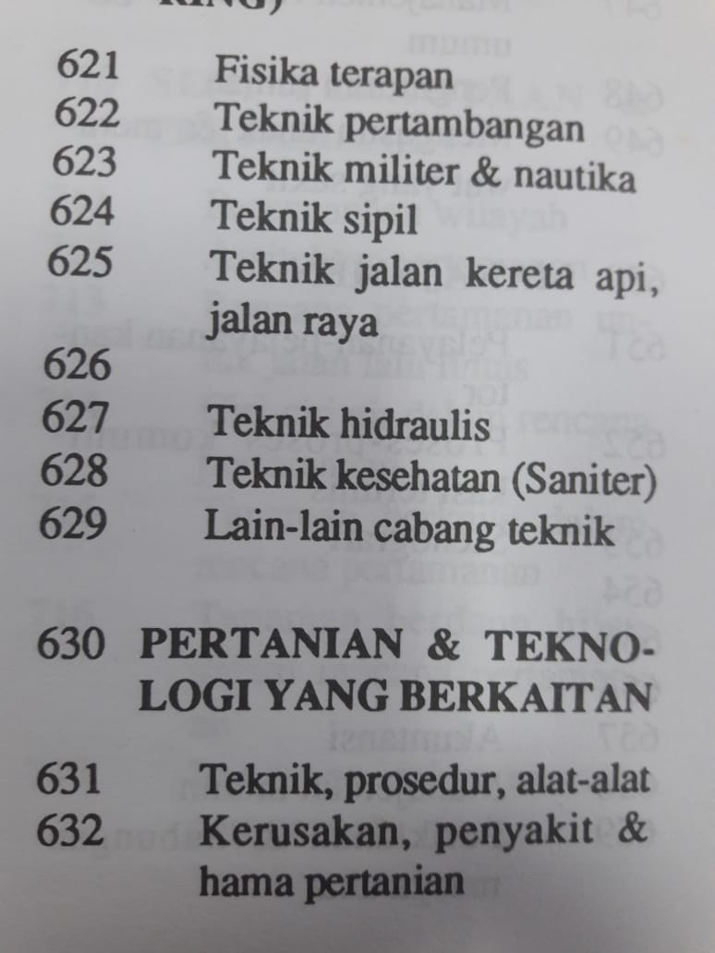
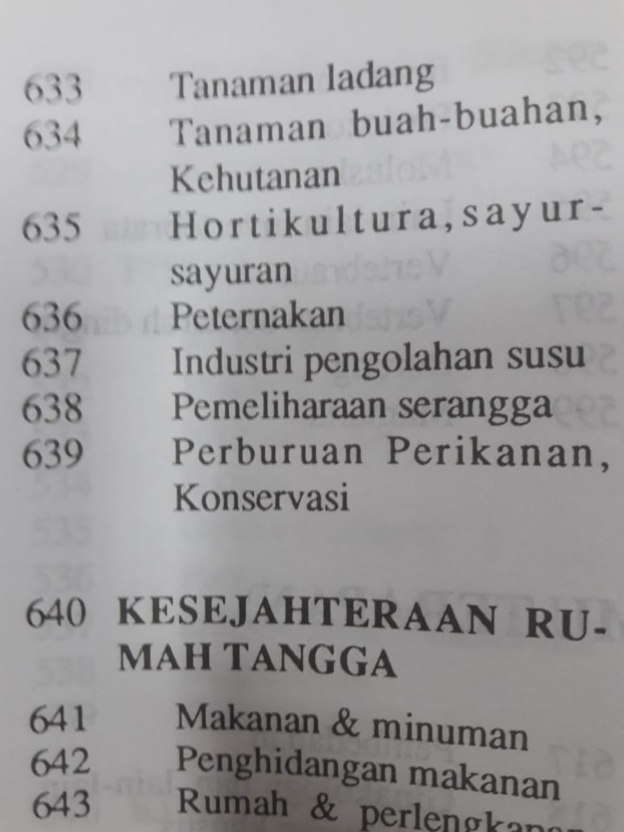

Slide 43
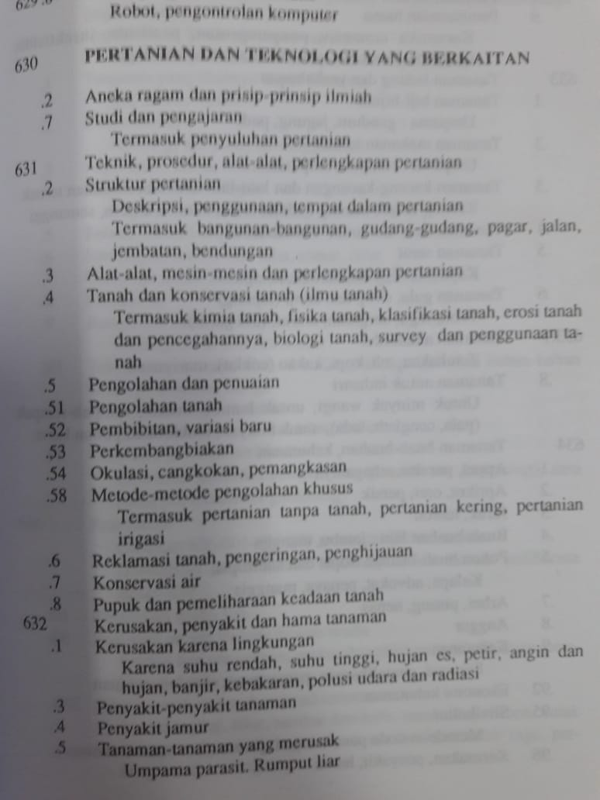

Slide 44
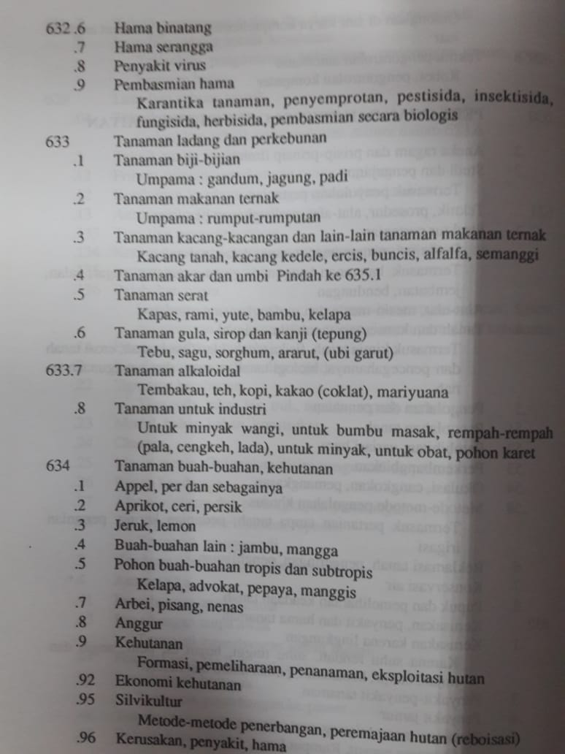

Slide 45
